Slide 1
ANTIVIRUS DAN VAKSIN UNTUK MENCEGAH INFEKSI VIRUS

Slide 2
Kemampuan Akhir yang Diharapkan
Mahasiswa dapat menjelaskan mekanisme antivirus dalam melawan infeksi virus
Mahasiswa dapat menjelaskan beberapa strategi pembuatan vaksin untuk mencegah virus

Slide 3
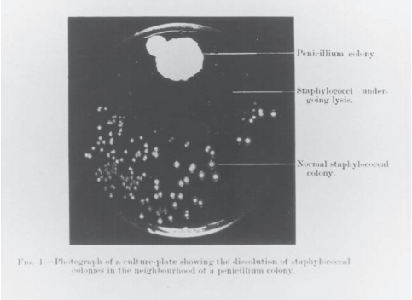
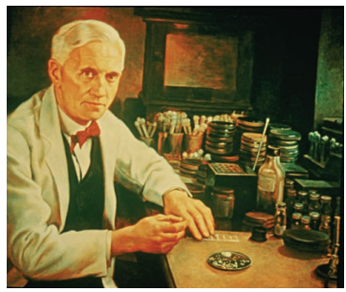
Penemuan Penisilin
Alexander Fleming
Hasil percobaan Fleming yang menemukan kultur Staphylococcus sp yang dihambat oleh substansi yang dihasilkan jamur Penicillium sp
(Pommerville, 2011)

Slide 5
Antivirus??

Slide 6
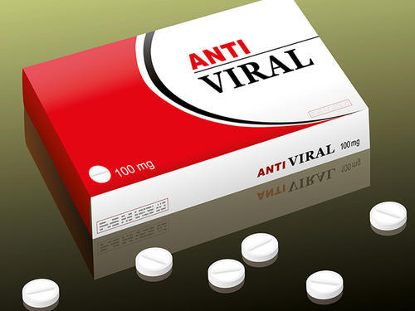
Antivirus
Antibiotik tidak dapat digunakan untuk pengobatan infeksi virus
Jumlah antivirus yang ada tidak sebanyak antibiotik, sebagian besar untuk melawan infeksi HIV
Target antivirus adalah penghambatan siklus hidup virus → menghamabat perbanyakan virus
Antivirus tidak membunuh virus → membantu mengurangi gejala penyakit yang ditimbulkan karena infeksi virus

Slide 7
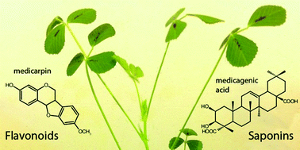
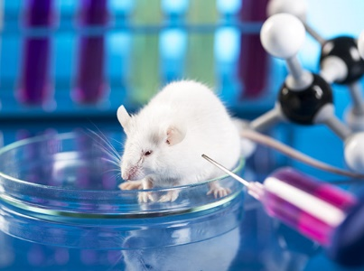
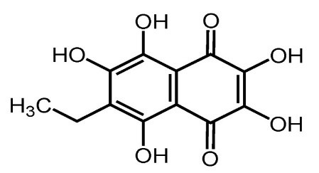
Tahapan yang Dilalui Dalam Pembuatan Antivirus (Awal)
Beberapa bahan alami dan kimia diuji dalam penghambatan perbanyakan virus
Modifikasi lebih lanjut
Dipasarkan
Kandidat antivirus diuji keamanan dan toksisitasnya

Slide 8
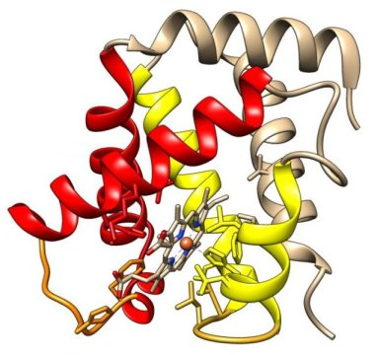
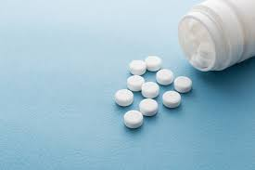
Tahapan yang Dilalui Dalam Pembuatan Antivirus (Virologi Modern)
Gen perbanyakan virus di-kloning
Siklus hidup virus dipelajari
Didapatkan inhibitornya
Didapatkan proteinnya dan dipelajari

Slide 9
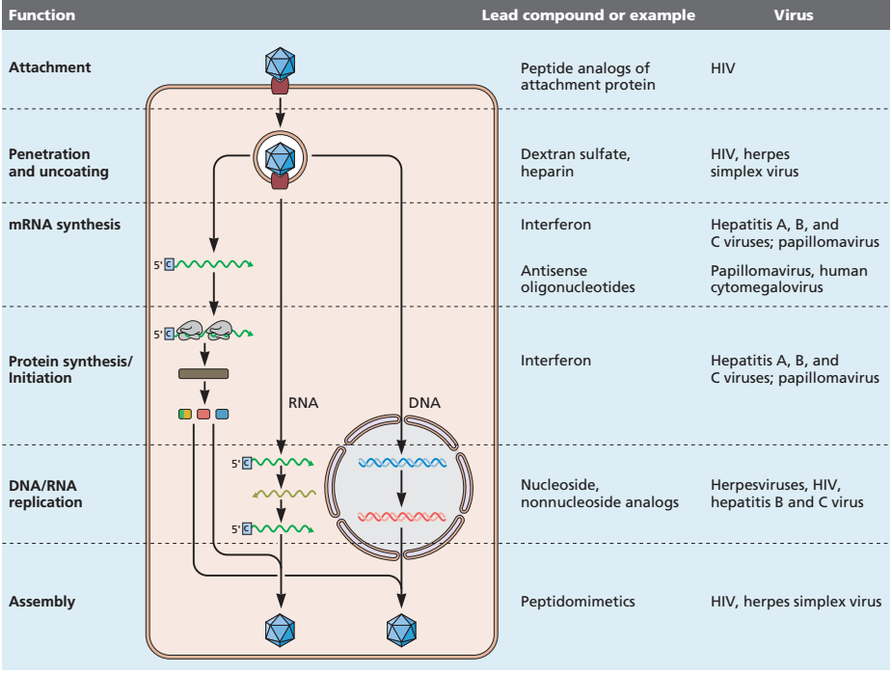
Siklus Hidup Virus yang Dipelajari dan Inhibitornya
(Flint, 2015)

Slide 10
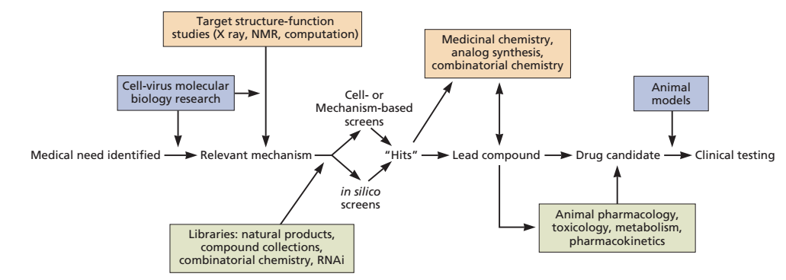
Proses Produksi Antivirus
(Flint, 2015)

Slide 11
Proses Pemilihan Senyawa Antivirus
Skrining gen yang berperan dalam perbanyakan virus, baik pada virus maupun inangnya
Gen-gen ini kemudian dapat digunakan dalam skrining senyawa yang berpotensi menghambat perbanyakan virus

Slide 12
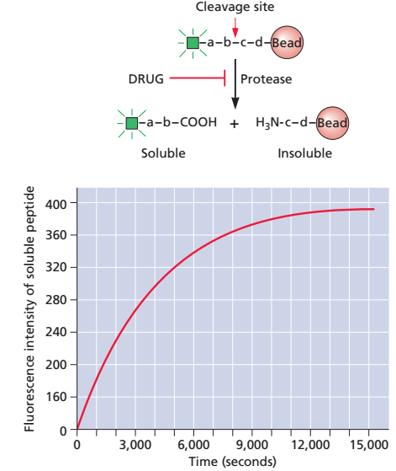
Proses Pemilihan Senyawa Antivirus
Skrining pada senyawa yang dapat mempengaruhi target virus, seperti enzim, reseptor permukaan, aktivator proses transkripsi → mechanism-based assay
Kotak hijau merupakan molekul florogenik
(Flint, 2015)

Slide 13
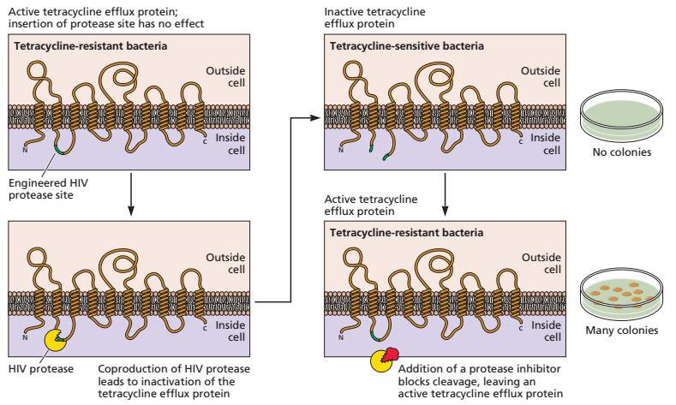
Proses Pemilihan Senyawa Antivirus
Skrining senyawa menggunakan bantuan sel, seperti bakteri → cell-based screening
Pada metode ini target virus dimodifikasi pada sel kemudian diuji dengan beberapa senyawa
(Flint, 2015)

Slide 14
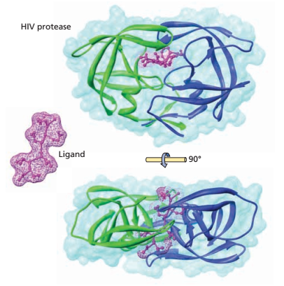
Proses Pemilihan Senyawa Antivirus
Penggunaan bantuan komputer untuk desain struktur target dan “docking” senyawa penghambatnya → in silico
(Flint, 2015)

Slide 15
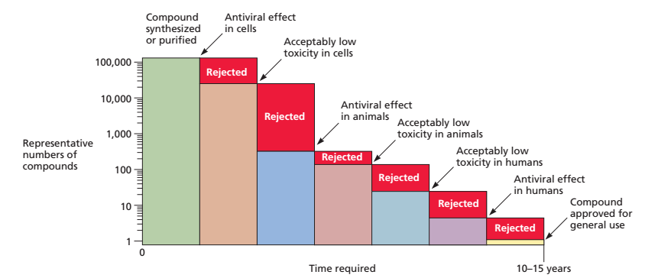
Jangka Waktu yang Diperlukan untuk Menghasilkan Antivirus
(Flint, 2015)

Slide 16
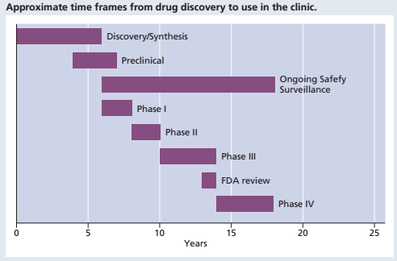
Yang Perlu Diperhatikan dalam Produksi Antivirus
Antivirus harus aman digunakan oleh individu terinfeksi
Uji toksisitas awalnya dilakukan pada hewan kemudian diikuti dengan manusia → Uji klinis
Jangka waktu yang diperlukan dalam Uji Klinis untuk menguji keamanan antivirus
(Flint, 2015)

Slide 17
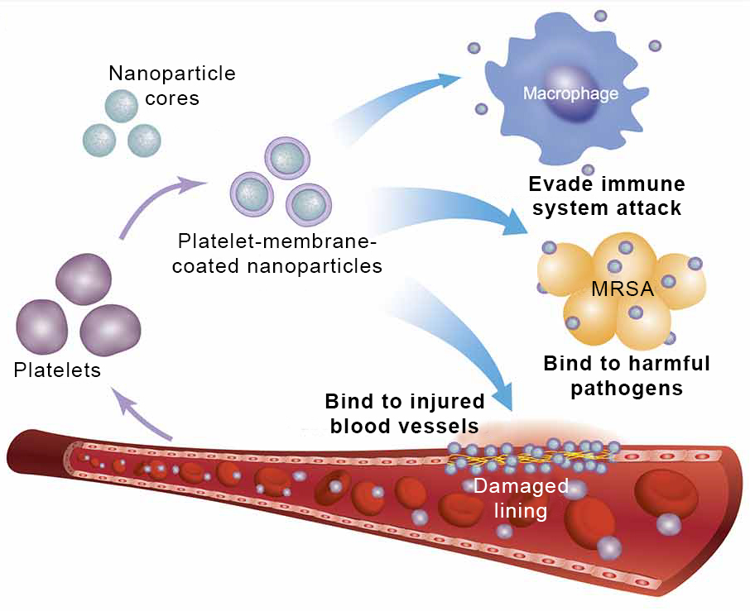
Yang Perlu Diperhatikan dalam Produksi Antivirus
Antivirus harus dapat masuk ke dalam aliran darah sehingga dapat mencapai target → drug delivery

Slide 18
Macam-macam Antivirus
Sebagian besar antivirus berupa :
Nucleoside/nucleotide analogue → molekul yang mirip dengan nukleosida dan nukleotida virus, menghambat pemanjangan DNA/RNA
Contohnya : Acyclovir, Gancyclovir, Zidovudine, Lamivudine,
Non nucleoside inhibitor → molekul yang dapat berikatan dengan salah satu daerah enzim yang berperan dalam replikasi virus, sehingga akan mengubah aktivitas enzim tersebut
Contohnya : Oseltamivir (Tamiflu), Nevirapine, Efavirenz

Slide 19
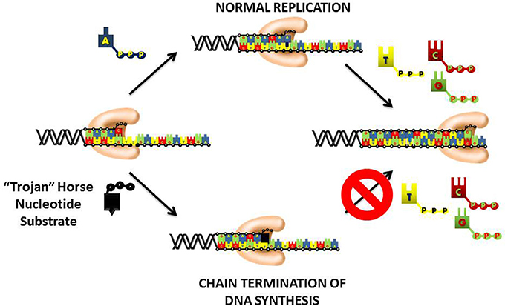
Mekanisme Kerja Nucleoside/Nucleotide Analogue

Slide 20
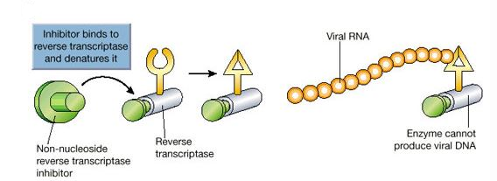
Mekanisme Kerja Non-Nucleoside Inhibitor

Slide 21
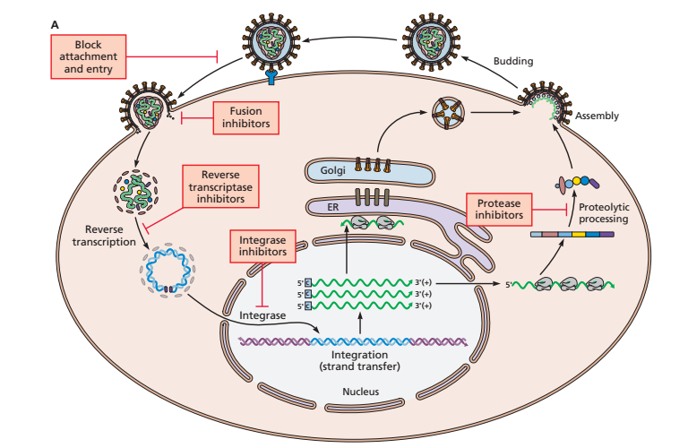
Antivirus pada Infeksi HIV

Slide 22
Jelaskan Beberapa Pendekatan Vaksin??

